Slide 1
실습예제 12

Slide 2
실습
디지털 시계(원형)를 출력하는 프로그램을 작성하시오.
2015.11.23
15:15:35
자바프로그래밍

Slide 3
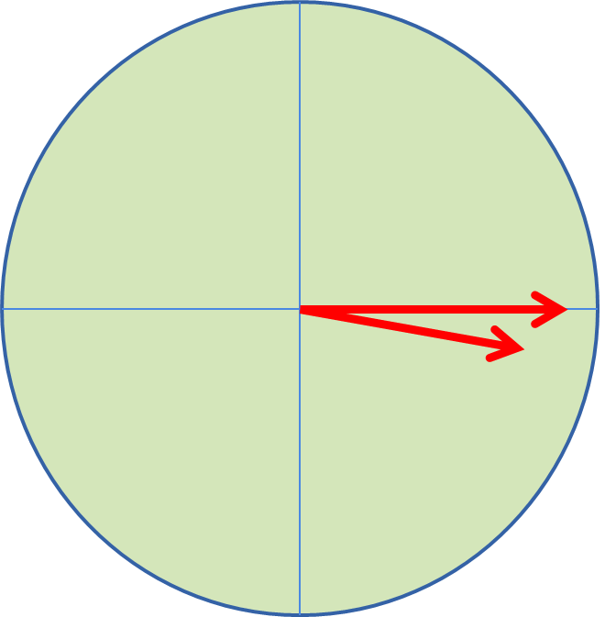
실습
이전 프로그램을 변형하여 아날로그 시계에 시침과 분침을 나타내는 프로그램을 작성하시오.
자바프로그래밍

